Slide 1
Программирование и безопасность баз данных мобильных систем
Лекция 7

Slide 2
SQLite
Представления, временные, виртуальные и служебные таблицы

Slide 3
Представление
Представление – VIEW – поименованный SELECT-запрос

Slide 4
Представление
каким образом создается?
в каких случаях применяется?
повышает ли представление производительность запроса?
разрешается ли выполнение операций INSERT, DELETE, UPDATE?
допускается ли применение опции CHECK OPTION?

Slide 5
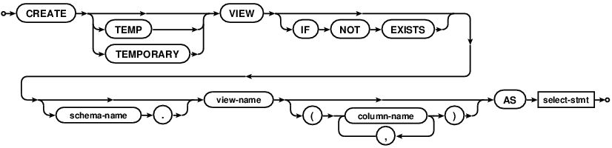
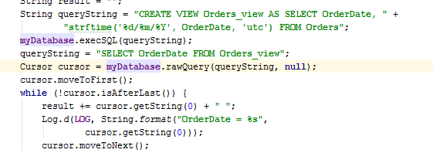
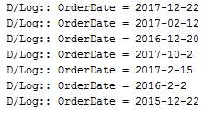
CREATE VIEW

Slide 6
DROP VIEW

Slide 7
CREATE TEMP VIEW
CREATE TEMP /TEMPORARY/ VIEW – создание временного представления
Существует в рамках одного соединения
Аналогично и для таблиц

Slide 8
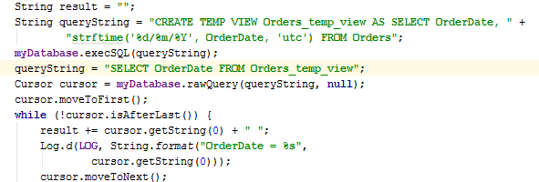
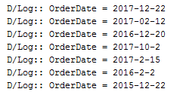
CREATE TEMP VIEW

Slide 9
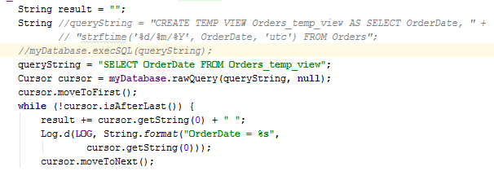

CREATE TEMP VIEW

Slide 10
SQLITE VIRTUAL TABLE
Виртуальная таблица – механизм, позволяющий создавать таблицу-модуль, зарегистрированный в SQLite

Slide 11
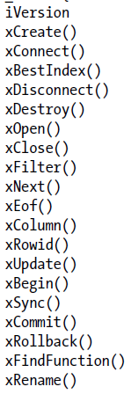
SQLITE VIRTUAL TABLE
Создается программный модуль, для которого определяется необходимый набор методов
Модуль регистрируется в SQLite
Может быть создана виртуальная таблица, основанная на таком объекте
С этой таблицей можно работать, как с любой другой
Модули могут быть внешние и внутренние

Slide 12
SQLITE VIRTUAL TABLE
Для SQLITE существуют готовые модули Full-Text Search Module FTS3, FTS4, предназначенные для полнотекстового поиска документов

Slide 13
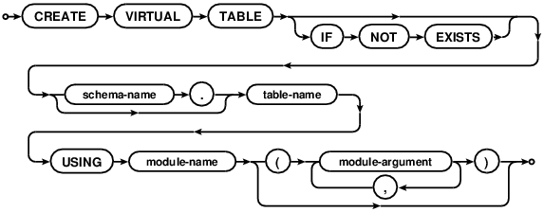
SQLITE VIRTUAL TABLE

Slide 14
SQLITE VIRTUAL TABLE
Нельзя создать триггер на виртуальной таблице
Нельзя создавать дополнительные индексы на виртуальной таблице, используя инструкции CREATE INDEX
Виртуальные таблицы могут иметь индексы, но они должны быть встроены в реализацию виртуальной таблицы
Нельзя выполнить ALTER TABLE ... ADD COLUMN

Slide 15
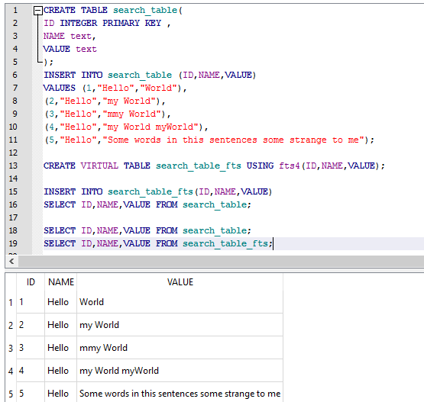
SQLITE VIRTUAL TABLE USING fts4()

Slide 16
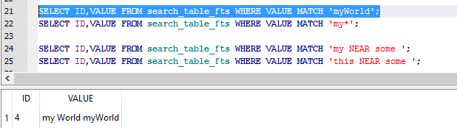
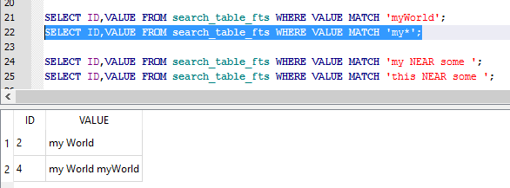
SQLITE VIRTUAL TABLE USING fts()

Slide 17
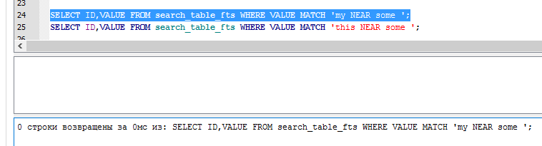
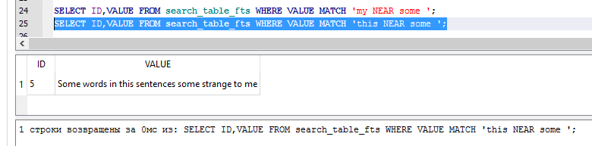
SQLITE VIRTUAL TABLE USING fts4()

Slide 18
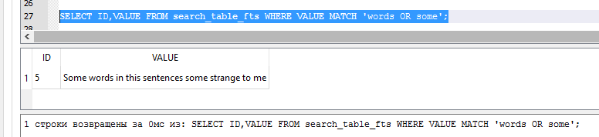
SQLITE VIRTUAL TABLE USING fts4()

Slide 19
Применение виртуальных таблиц
Полнотекстовой поиск
Пространственные индексы
Просмотр статистики в файле базы данных
Чтение и / или запись содержимого файла с разделителями-запятыми (CSV)
Доступ к файловой системе компьютера, как если бы это была таблица базы данных

Slide 20
Внутренние таблицы SQLite
SQLITE_MASTER
SQLITE_SEQUENCE
SQLITE_STATN

Slide 21
SQLITE_MASTER
Таблица с метаданными
Индекс PRIMARY KEY не показывается через SQLITE_MASTER
Индекс по ROWID не виден в SQLITE_MASTER

Slide 22
SQLITE_MASTER
Столбец | Тип хранения | Значения
type | text | Тип объекта – table, …
name | text | Имя объекта
tbl_name | text | Имя таблицы или представления для объекта
rootpage | integer | Номер корневой страницы
sql | text | Порождающий SQL запрос

Slide 23
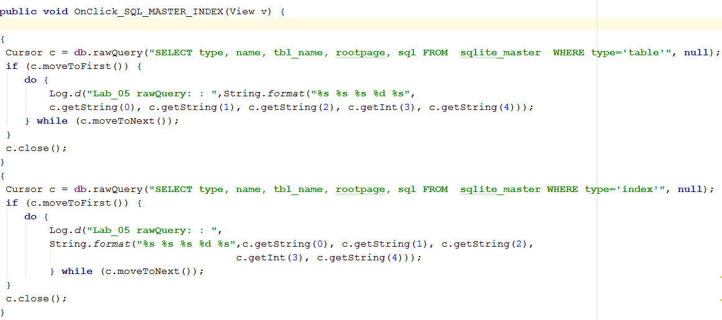
SQLITE_MASTER

Slide 24
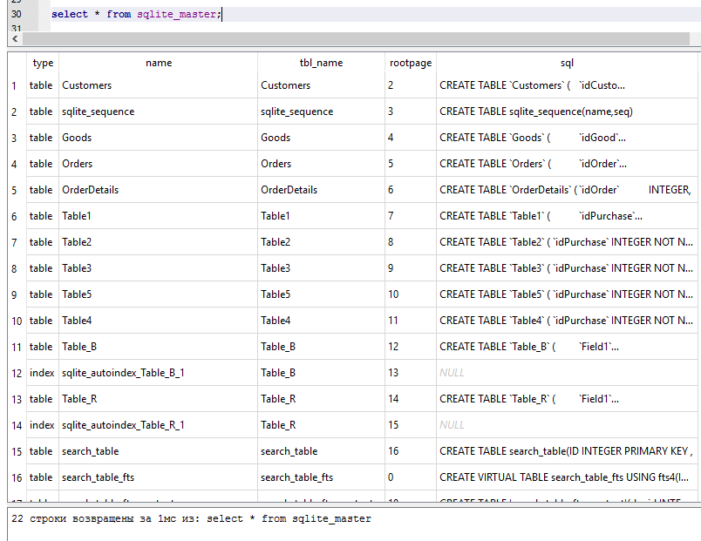

Slide 25
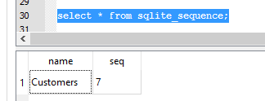
SQLITE_SEQUENCE
необходима для реализации AUTOINCREMENT
можно добавлять, изменять и удалять строки из таблицы, но нельзя удалять саму таблицу

Slide 26
SQLITE_STATN
Таблицы сбора статистики

Slide 27
Вопросы?

